Slide 1
Základní koncepty rabínského judaismu 3
Bůh

Slide 2
Bůh rabínského judaismu - Desatero
Dekalog – Desatero - ʿAśeret ha-dibrot (עשרת הדברות):
Ex 20,2-17 a Dt 5,6-21
Já jsem Hospodin, tvůj Bůh; já jsem tě vyvedl z egyptské země, z domu otroctví.
Nebudeš mít jiného boha mimo mne.
Nezobrazíš si Boha zpodobením ničeho, co je nahoře na nebi, dole na zemi nebo ve vodách pod zemí.

Slide 3
Desatero 2
Nebudeš se ničemu takovému klanět ani tomu sloužit. Já jsem Hospodin, tvůj Bůh, Bůh žárlivě milující . Stíhám vinu otců na synech do třetího i čtvrtého pokolení těch, kteří mě nenávidí, ale prokazuji milosrdenství tisícům pokolení těch, kteří mě milují a má přikázání zachovávají.
Nezneužiješ jména Hospodina, svého Boha. Hospodin nenechá bez trestu toho, kdo by jeho jména zneužíval.

Slide 4
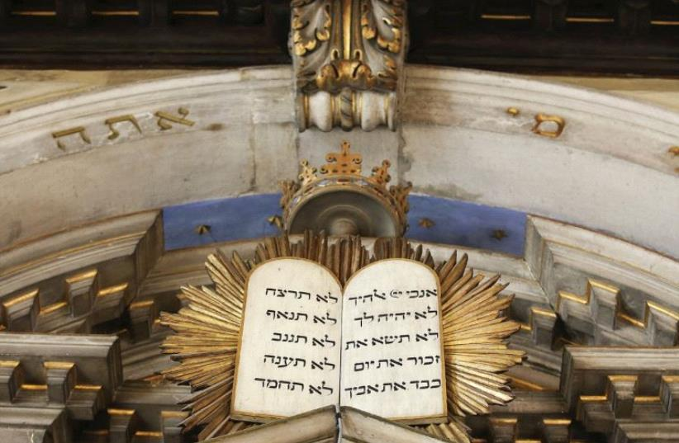
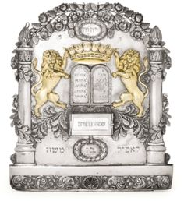
Desky Desatera

Slide 5
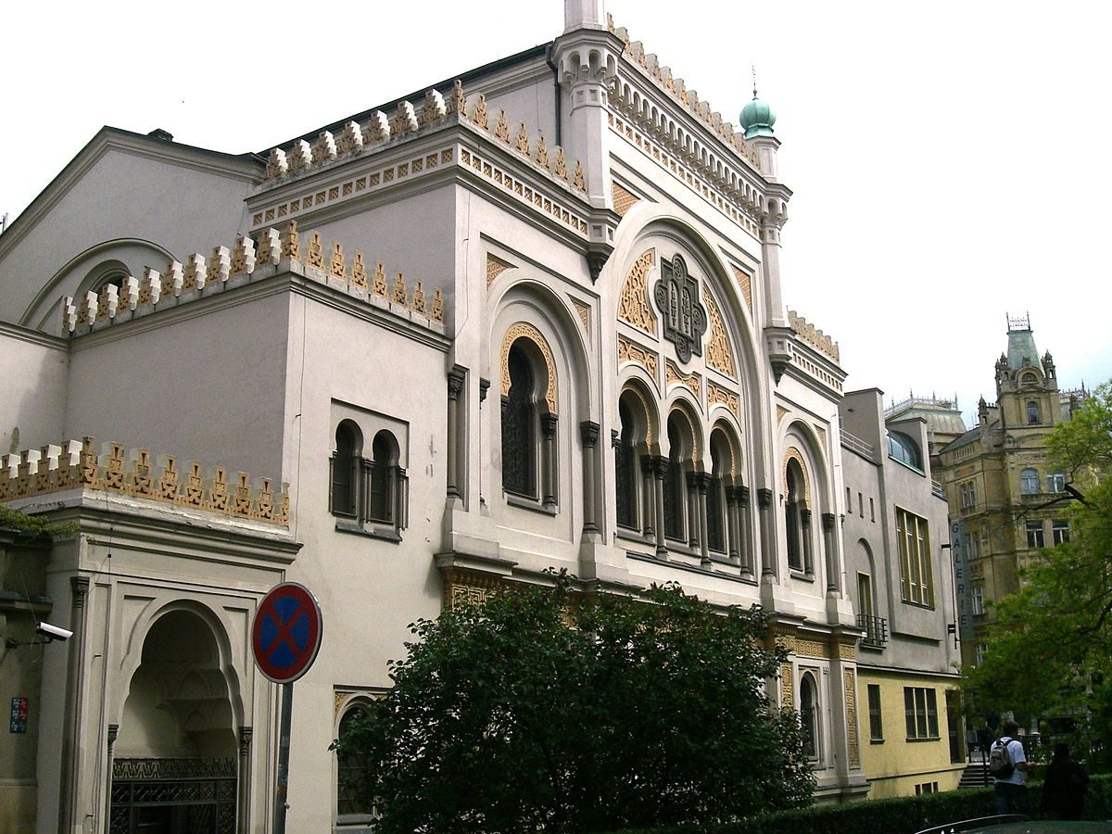
Španělská synagoga v Praze

Slide 6
Modlitba Šma
Šmaʿ (שמע ישראל) – „Slyš, Izraeli“: Dt 6,4-9, Dt 11,13-24 a Nu 15,37-41
Modlitební řemínky – tfilin (תפילין): tfilin šel roš (ת' של ראש) a tfilin šel jad (ת' של יד).
Modlitební plášť – talit/talis (טלית): talit gadol (ט' גדול) a talit katan (ט' קטן), také arba kanfot (ארבע כנפות) – „čtyři rohy“.

Slide 7
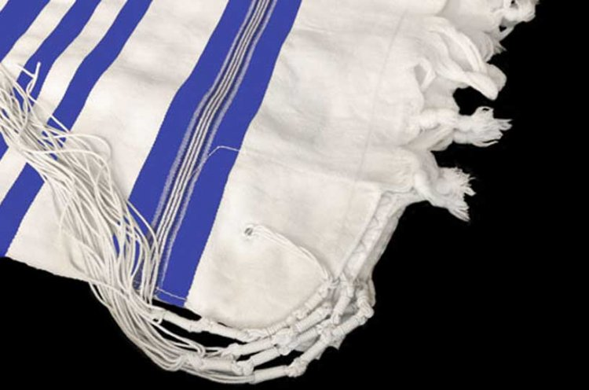
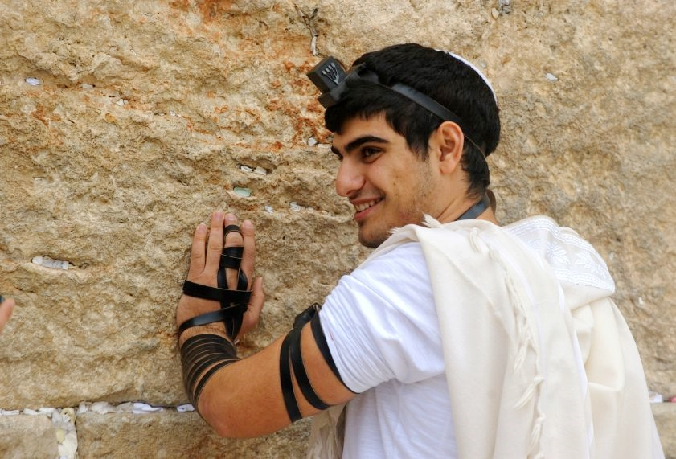

Slide 9
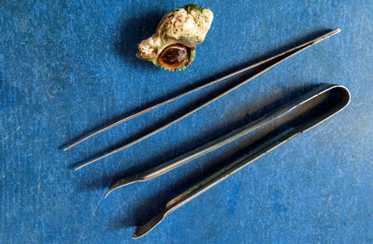
Ptil tchelet (פתיל תכלת)
https://www.tekhelet.com/he/

Slide 10
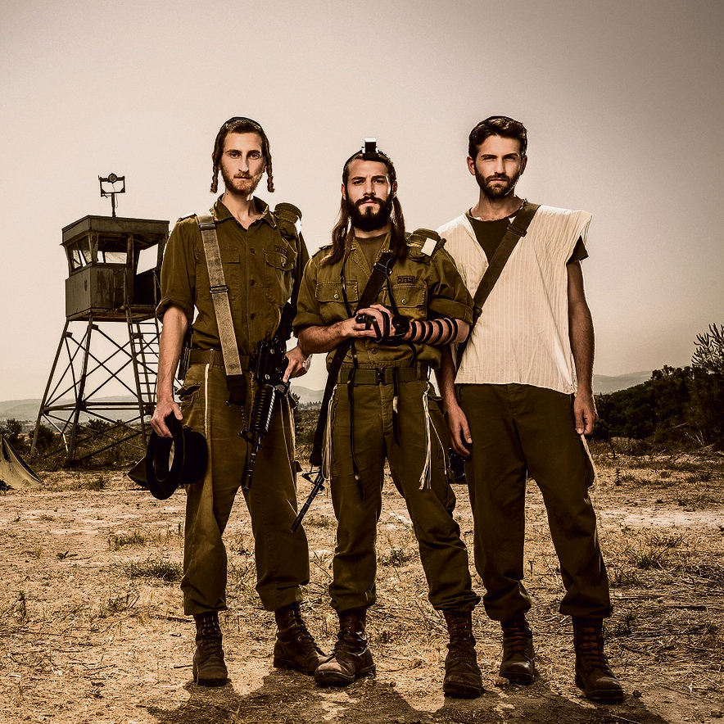
http://www.kaduri.net/?CategoryID=517&ArticleID=3306

Slide 11
Člověk a člověk židovský
Synové Izraele – bnej Jisrael (בני ישראל)
Lid Izraele – am Jisrael (עם ישראל)
Obec Izraele – adat Jisrael (עדת ישראל)
Jehudi, Jehudim (יהודי)
Hebrejec – Ivri (עברי)
Lidé – bnej adam, sg. Ben adam (בני אדם)
Člověk – ben enoš (בן אנוש)
Lidský rod – min adam (מין אדם)
Ger cedek – proselyta (גר צדק)
Ger tošav (גר תושב)
Ostatní národy – umot ha-arec (אומות הארץ)
Nežidé – nochrim (נוכרים)
Nežid – goj (גוי)
Modloslužebníci – ovdej avoda zara (עובדי עבודה זרה)
Akum (עובדי כוכבים ומזלות – עכו"ם, עכומ"ז)

Slide 12
Bůh - terminologie
Bůh – Elohim (אלהים), El (אל)
Hospodin – Tetragram (יהוה)
Šadaj (שדי)
Ha-Šem (ה')
Ortografické tabuizace: אלדים, י"י, ידוד, הקב"ה

Slide 13
Šmuel Šmelke ben akiva Horowitz, Šfa tal (שפע טל), Hanau 1612

Slide 14
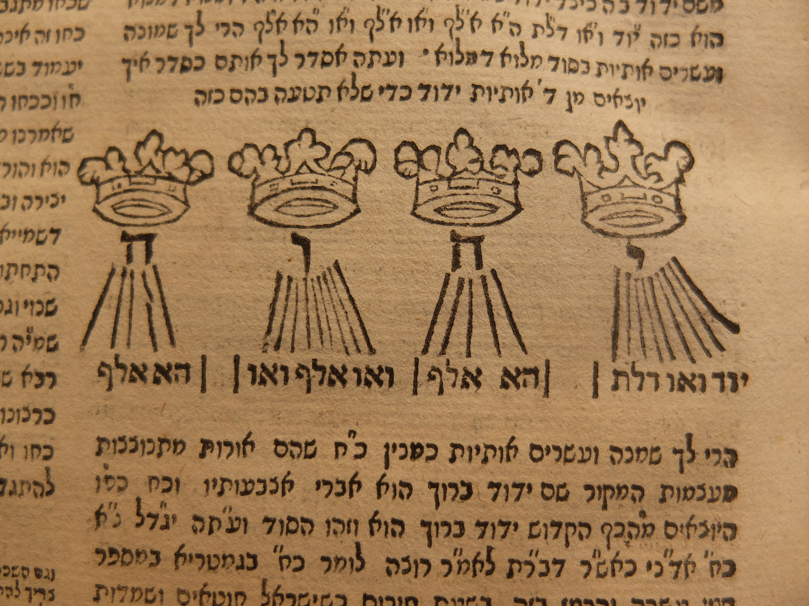
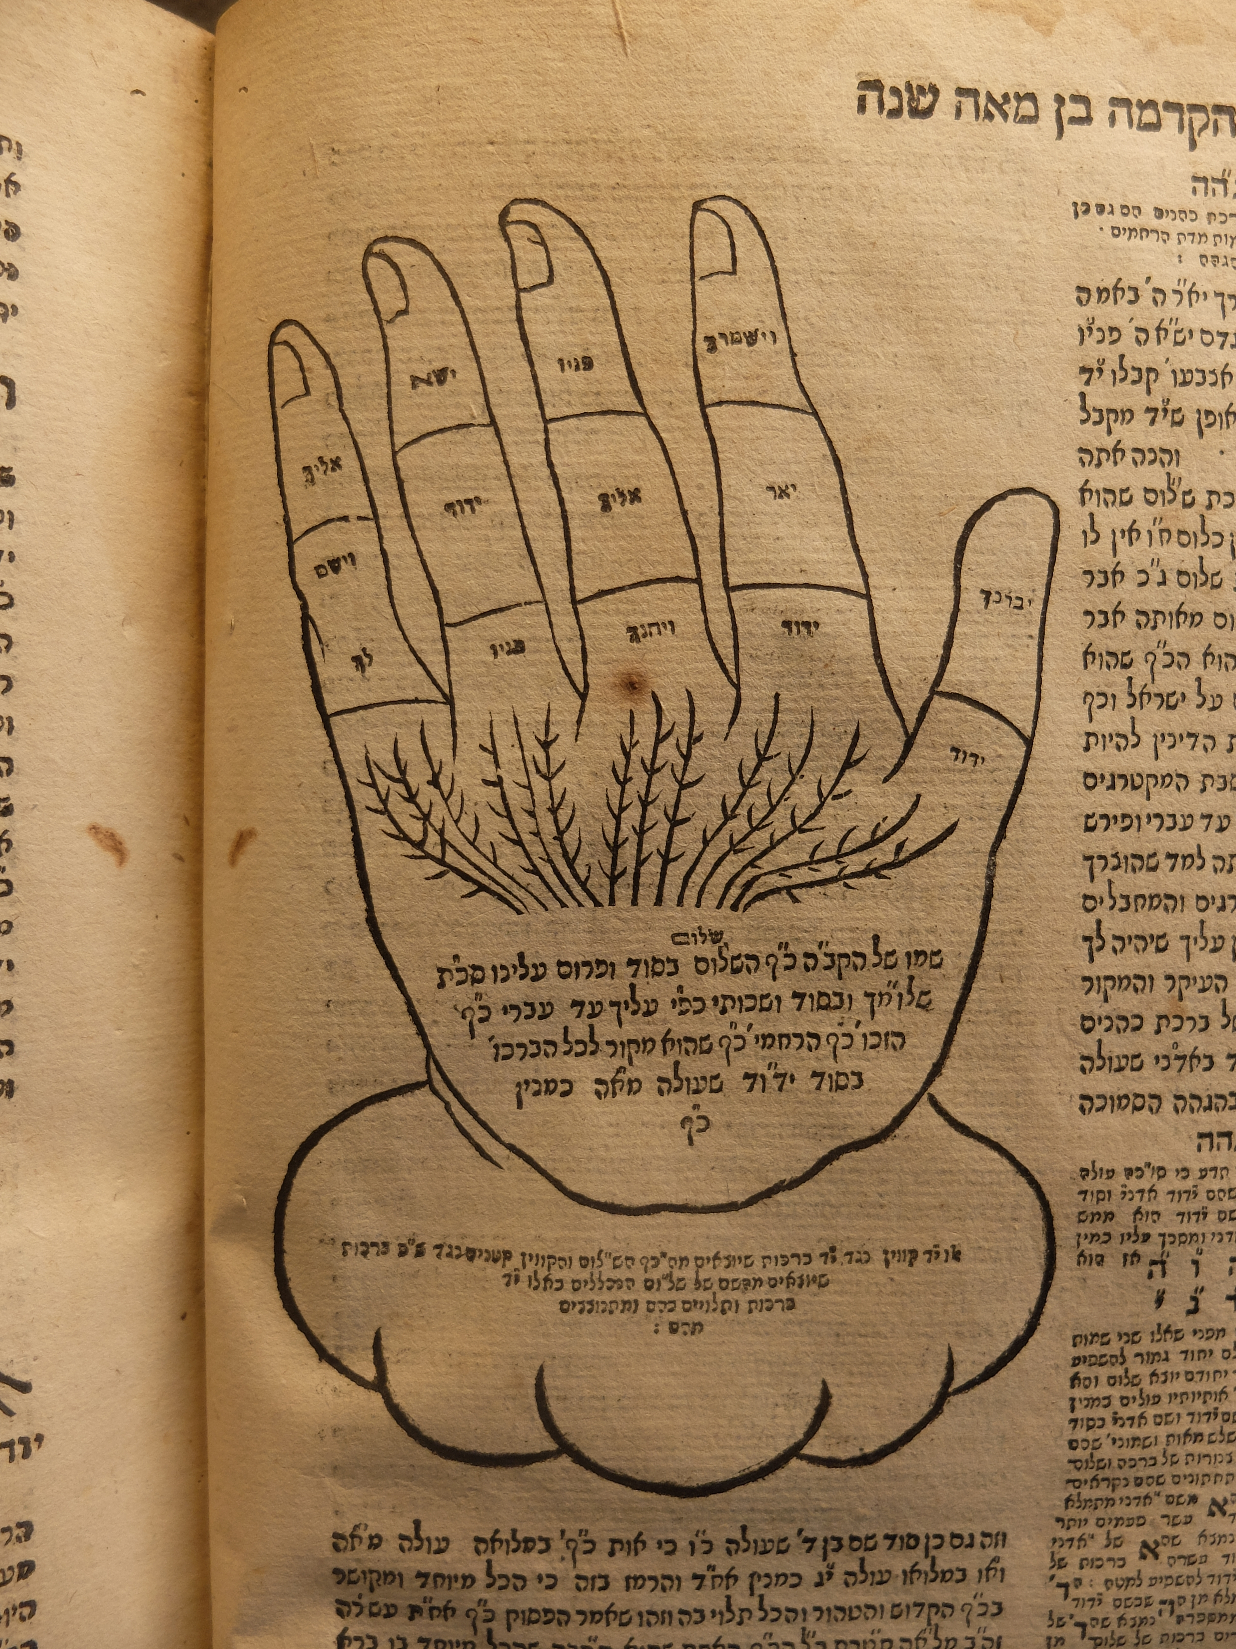

Slide 15
